Slide 1
Dördüncü Hafta:
Çevre egitimi yaklasımları

Slide 2
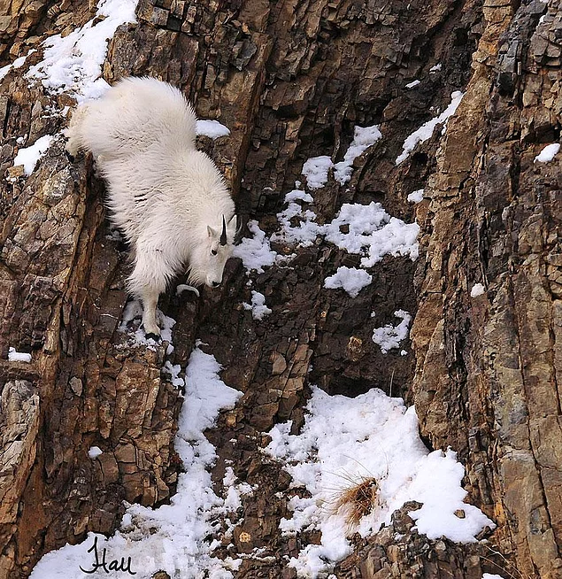
Amaç: Doğal çevre ile uyum içinde yaşamak
Keçiyi Uçurumdan Düşüren Bir Tutam Ot

Slide 3
Hedef: Çevre okuryazarı olmak
Çevre okuryazarlığı, kişinin çevreyle uyum içinde yaşamak için bilinmesi gerekeni bilme, yapılması gerekeni yapabilme yeterliğine sahip olması demektir.

Slide 4
Çevre okuryazarlığı, birbirini tamamlayan üç katmandan oluşur
Temel çevre okuryazarlığı
İşlevsel çevre okuryazarlığı,
Eylemsel çevre okuryazarlığı

Slide 5
Çevreyle uyum içinde yaşamaya olanak sağlayacak öğrenme durumları
*okul içi düzenlemeler,
*okul dışı eğitim kursları,
*açık hava deneyimleri,
*ana-baba ve yakın akraba ilişkileri,
*çevre örgütleri,
*basın,
*arkadaşlar ve diğer kişilerle ilişkiler,
*yurtdışı gezileri,
*çevre felaketleri,
*kitaplar,
*evcil hayvan besleme
* ……

Slide 6
Açık hava deneyimleri

Slide 7
basın

Slide 8
Çevre felaketleri

Slide 9
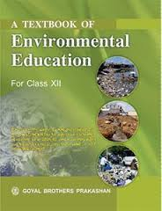
kitaplar

Slide 10
Evcil hayvan besleme

